Slide 1



Desarrollo de talento
Competencias profesionales para organizaciones de la sociedad civil
“Construyendo una mejor ciudadanía”
Educación para el Desarrollo
2013

Slide 2
Misión y visión
Misión
Fortalecer y profesionalizar a la ciudadanía y a las organizaciones de la sociedad civil mediante el desarrollo de competencias, utilizando una plataforma virtual con el compromiso de organizaciones líderes en educación, tecnología y desarrollo social y empresarial
Visión
En el año 2015, Massociedad habrá contribuido a una sociedad civil organizada más dinámica, creciente, tolerante, justa y participativa en América Latina

Slide 3
www.massociedad.org.mx
Espacio de formación para el desarrollo de competencias ciudadanas y de gestión administrativa para las organizaciones de la sociedad civil (OSC)
Espacio de crecimiento permanente al servicio de la sociedad
Espacio de formación para el desarrollo de competencias ciudadanas

Slide 4


























Alianzas
Impulsores de la iniciativa
Colaboradores
ConSoc
Grupo Consultivo de la Sociedad Civil del BID en México

Slide 5


Servicios que ofrece Massociedad
Espacios de diálogo con ciudadanos y otras organizaciones
Cursos y diplomados
4,443
horas de contenido en línea
Acceso a especialistas a través de conferencias y webinars
Espacios de autoevaluación y reflexión
Espacio para compartir mejores prácticas
Acercamiento a la Tecnología
Orientación para la preparación de proyectos y procuración de fondos
Becas
Información relevante
Asesoría Virtual

Slide 6
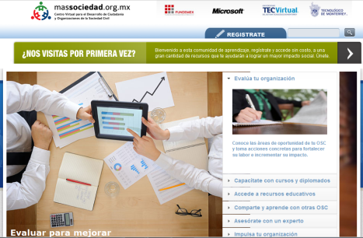
Portal electrónico
Evalúa tu organización
Capacítate con cursos y diplomados
Accede a recursos educativos
Comparte y aprende con otras OSC
Asesórate con un experto
Impulsa tu organización

Slide 7
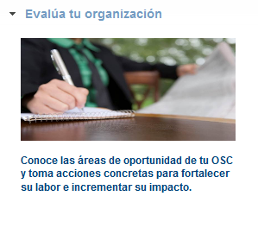
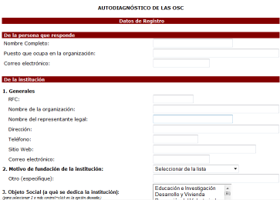
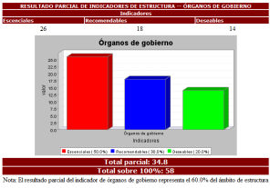
Evalúa tu organización
Autodiagnóstico institucional

Slide 8
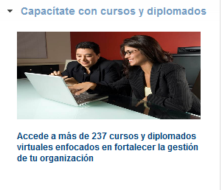





Capacítate con cursos y diplomados

Slide 9

Diplomado Inversión Social Privada en Desarrollo de Base:
Cómo invertir con efectividad en la comunidad
En alianza con el Tec de Monterrey y RedEAmérica
Temas:
Las diferencias entre el asistencialismo y el desarrollo de base
Gestión de proyectos de desarrollo de base
Evaluación de los proyectos de desarrollo de base
La forma de trabajar el desarrollo de base en áreas temáticas específicas
Los elementos necesarios para que el estudiante capte el valor de trabajar en Red los temas del desarrollo de base y conozca la oferta de valor de RedEAmérica.
Contenido:
Módulo 1: Del asistencialismo al desarrollo de base: el nuevo rol del sector privado
Módulo 2: Detrás de un buen proyecto hay una organización capaz: identificación de los elementos básicos de los proyectos de desarrollo de base
Módulo 3: La cofinanciación y el acompañamiento: herramientas metodológicas para la elaboración de programas de desarrollo de base
Módulo 4: Evaluación de impactos de un programa de desarrollo de base
Módulo 5: Identificación de elementos estructurales en áreas estratégicas del desarrollo de base
Módulo 6: El trabajo en red del sector privado como herramienta para la expansión del desarrollo de base

Slide 10
Diplomado Líderes Sociales: Programa de Fortalecimiento para OSC
En alianza con el Tec de Monterrey y Fundemex
Temas:
Desarrollo de competencias gerenciales para OSC
Planeación estratégica para OSC
Desarrollo de proyectos sociales
Plan de procuración de fondos y manejo de recursos humanos
Estrategias de comunicación y mercadotecnia
Manejo de la contabilidad y finanzas de la organización
Contenido:
Módulo 1: La institución y el plan estratégico
Módulo 2: Desarrollo del proyecto de la Institución: Marco Lógico
Módulo 3: Administración y buen uso de los recursos
Módulo 4: Recursos Humanos
Módulo 5: Fuentes de financiamiento y movilización de recursos
Módulo 6: Mercadotecnia y comunicación
Módulo 7: El proyecto

Slide 11

Diplomado Desarrollo Profesional en Procuración de Fondos
En alianza con el Tec de Monterrey y la Association of Fundraising Professionals (AFP)
Objetivos:
  Entender el papel de la procuración de fondos como elemento fundamental en la profesionalización de las OSCs en América Latina, su relación con los principios de mercadotecnia y el desarrollo institucional
  Utilizar diversas Herramientas y técnicas de procuración de fondos con individuos y organizaciones
  Aprender sobre los diferentes tipos de campañas financieras
  Entender la relación que guarda la mercadotecnia con la comunicación
  Familiarizarse con principios generales para el liderazgo y la función de desarrollo
Contenido:
Módulo 1. Organizaciones de la Sociedad Civil y su Desarrollo
Módulo 2. Obtención de recursos: Individuos
Módulo 3. Obtención de Recursos: Organizaciones
Módulo 4. Mercadotecnia y Comunicación
Módulo 5. Liderazgo y administración

Slide 12
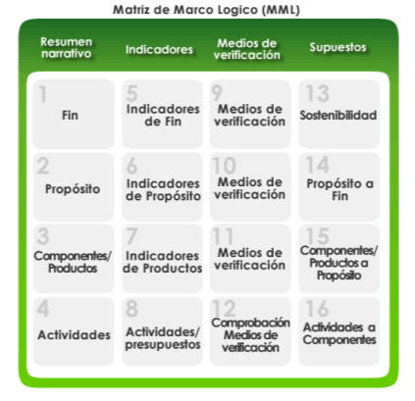
Curso: Desarrollo de proyectos sociales con el enfoque Marco Lógico
Objetivos:
Aplicar el “Enfoque de Marco Lógico” para la ejecución, monitoreo y evaluación de un proyecto

Slide 13
Oferta especializada:

Slide 14
Oferta especializada:
Información general |  |  |  |  | Fechas de inicio
Nombre del diplomado / curso | Duración en horas | Precio pesos | Precio dólares | URL fichas técnicas | Mar | Abr | Jun | Oct
Curso Guía para el desarrollo de proyectos sociales con el enfoque del Marco Lógico | 50 | 4,500 | 375 | http://www.massociedad.org.mx/Pages/MarcoLogico.aspx | 4
Diplomado desarrollo profesional en procuración de fondos | 96 | 9,800 | 850 | http://www.massociedad.org.mx/Pages/procuracion.aspx | 11 |  | 17 | 7
Diplomado Líderes Sociales: Programa de Fortalecimiento y Desarrollo de las OSC | 120 | 8,500 | 715 | http://www.massociedad.org.mx/Pages/LiderazgoYGerenciamiento.aspx | 11 |  | 17 | 7
Curso Empoderamiento comunitario e inclusión social | 50 | 4,600 | 400 | http://massociedad.org.mx/Pages/EmpoderamientoComunitarioEInclusionS.aspx | 4
Diplomado Inversión Social-Privada en desarrollo de base | 110 |  | 600 (miembros RedAmérica) 700 (público general) | http://massociedad.org.mx/pages/DesarrolloBase.aspx |  | 15 (espa-ñol) | 17 (por-tu-gués)

Slide 15
Recursos Multimedia en Más Sociedad
Videos
Radio chats
Conservación del Medio Ambiente (3)
Audio conferencias
Procuración de fondos (2)
Webinars
Educación (1)
Habilidades administrativas (3 )
Emprendedores Sociales (10 )
Educación (1)
Institucionales de Más Sociedad (1)
Protección de datos personales (1)
Autocuidado (1)
Videos de voluntariado (2)
Videos de ciudadanía (1)
Videos de aspectos jurídicos (1)
Videos de Responsabilidad Social Empresarial (2)
Videos de Investigación sobre sociedad civil (5)
En el 2012, se agregaron 21 videos de conferencias y experiencias de la sociedad civil mexicana

Slide 16

Comparte y aprende con otras OSC
Espacio dedicado al trabajo colectivo y en red / Directorio de OSC:
Permite hacer búsquedas de organizaciones registradas a Más Sociedad
Brinda información de contacto para hacer alianzas o conocer organizaciones con objetos sociales similares
Sección de buenas prácticas:
Permite compartir y consultar buenas prácticas e iniciativas de los usuarios de Más Sociedad

Slide 17

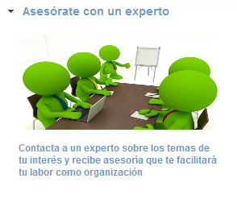
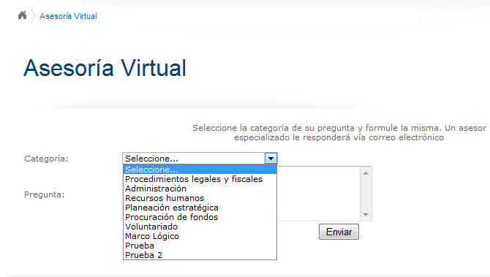
Asesórate con un experto

Slide 18
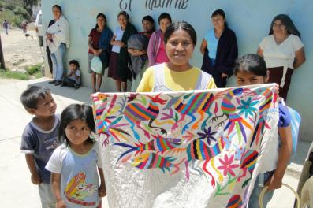
Impulsa tu organización
Espacio de capacitación y acompañamiento para organizaciones de Nuevo León
Incubadora de OSC

Slide 19
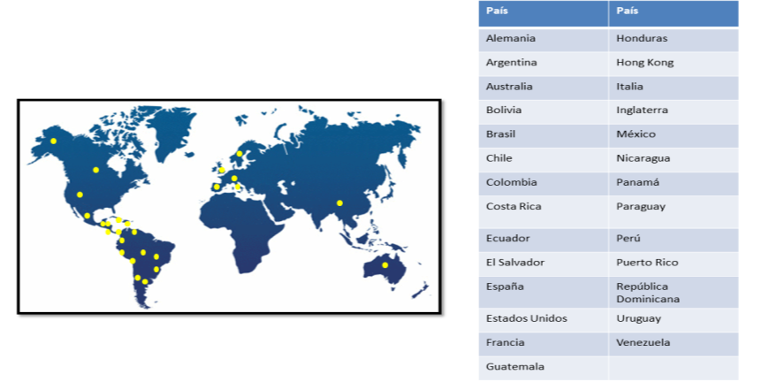
Alcance
Países
Capacitación a 20,211 participantes de 24 países
Cifras de enero 2000 a julio de 2012

Slide 20
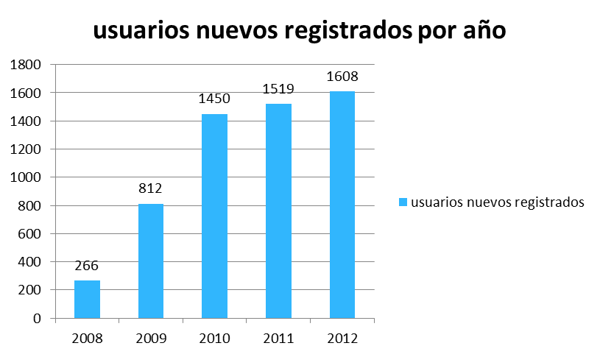
Organizaciones civiles y líderes sociales registrados
Actualmente, existen 1,500 usuarios de 22 países en Más Sociedad
(noviembre 2012)

Slide 21
Webinars y talleres realizados en 2012
Redes Sociales
Fernando Rodríguez
326 participantes
Donativos Mayores
Julio Ochoa
153 participantes
Protección de datos personales: Obligaciones y derechos para las OSC
Sergio López, Vinculación con Sociedad Civil del IFAI
90 participantes
Estresado Hasta el Desgaste
Beatriz del Monte, Fundadora de AMARA Fundación Pro- Autoestima
106 participantes
Transparencia y Buenas Prácticas en las OSC
Javier García, Coordinador de Análisis de CONFÍO
98 participantes
Investigación de sueldos de las organizaciones de la sociedad civil 2012
Impartido por Réjane Douard de Corporativa de Fundaciones
109 participantes
Metodología de investigación participativa para la resolución de problemáticas sociales Impartida por el Dr. Luis Serra de la Universidad Centroamericana
Talleres presenciales en Monterrey
Transparencia y buenas prácticas para OSC mexicanas impartido por Construyendo Organizaciones Civiles Transparentes, A.C.
Serie de talleres en financiamiento de proyectos sociales con fondos privados de Estados Unidos de América impartidos por el Centro de Recursos Internacionales para Organizaciones Civiles, A.C.

Slide 22
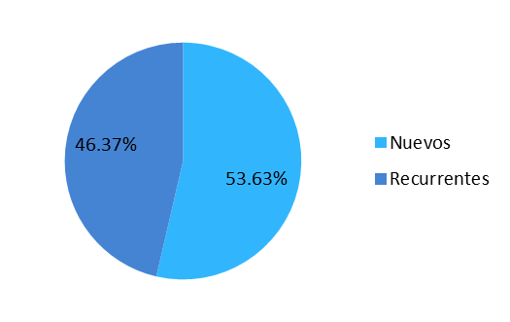
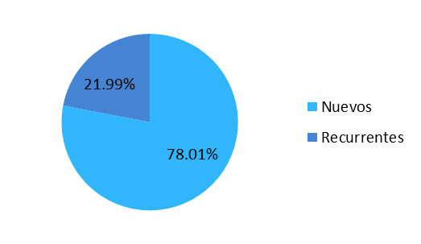
Visitas a www.massociedad.org.mx
Estadísticas | 2010 | 2011 | 2012
Visitas al portal | 23,349 | 33, 817 | 90,605
Visitas nuevas | 12521 | 18,932 | 70,678
Visitas de usuarios que regresan al portal | 10,828 | 14,885 | 19,927
Páginas internas visitadas | 92,347 | 117,345 | 239,680
Porcentaje por tipo de visitantes 2010
Porcentaje por tipo de visitantes 2011
Porcentaje por tipo de visitantes 2012

Slide 23
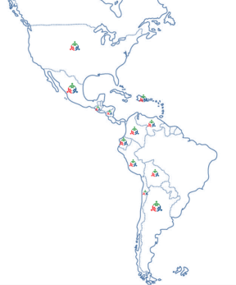
Estadísticas de Diplomados de Más Sociedad
Curso/Diplomado | Número de Alumnos | No. de tutores | Países participantes
Líderes Sociales | 26 | 3 | 2 Países México y Estados Unidos
Desarrollo Profesional en procuración de fondos | 40 | 3 | 2 Países México y Nicaragua
Diplomado Inversión Social Privada en Desarrollo de Base (Español) | 102 | 8 | 10 Países Argentina, Bolivia Chile, Colombia Ecuador, Guatemala México, Perú República Dominicana Venezuela
Diplomado Inversión Social Privada en Desarrollo de Base (Portugués) | 7 | 3 | Brasil
Total: | 147 | 15 | 12 países

Slide 24


Redes Sociales
Agréganos en facebook http://www.facebook.com/portalmassociedad
Síguenos en Twitter
https://twitter.com/massociedadOSCs
@massociedadOSCs

Slide 25
Más información
Dra. Laura Ruiz Pérez
  Directora de Educación para el Desarrollo
  Universidad TecVirtual del Sistema Tecnológico de Monterrey
  laruiz@tecvirtual.mx
Ing. María Isabel Cabrera Cancino
  Directora de Innovación para Organizaciones de la Sociedad Civil
  Marisa.cabrera@tecvirtual.mx
Lic. Lissete Garza
  Coordinadora de MasSociedad
  lissete.garza@tecvirtual.mx
Lic. Sergio López León
  Coordinador de Relaciones Públicas y Publicidad
  slopez@tecvirtual.mx
  Teléfono directo (81) 1646 – 1762
  Teléfono sin costo: 01-800-288-9017

